Slide 1
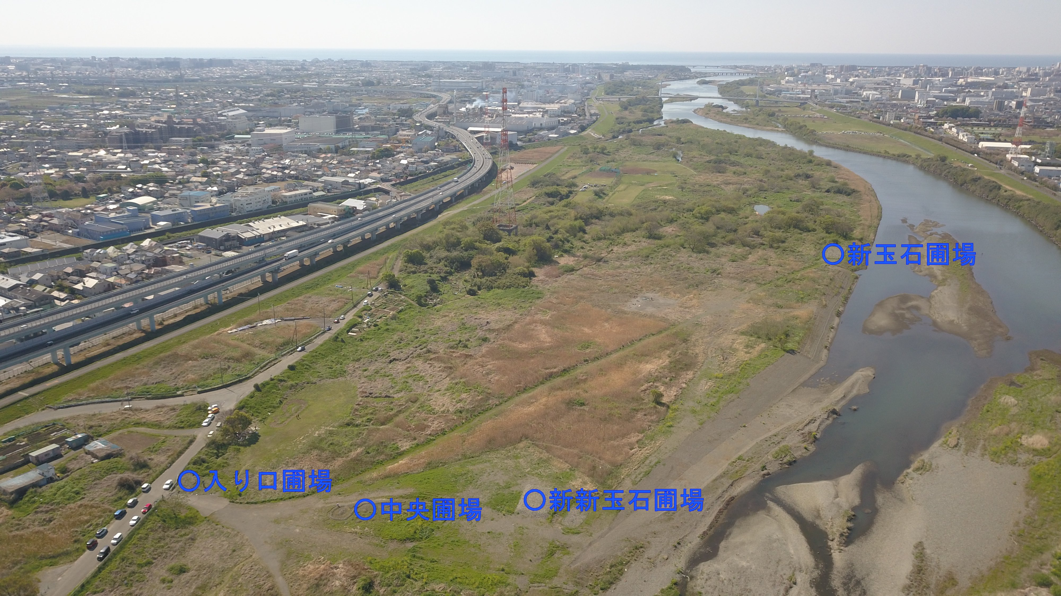
桂川・相模川流域協議会
相模川湘南地域協議会
2022年度活動紹介
20230521

Slide 2
平塚市
茅ケ崎市
神川橋下流河原
寒川町

Slide 3
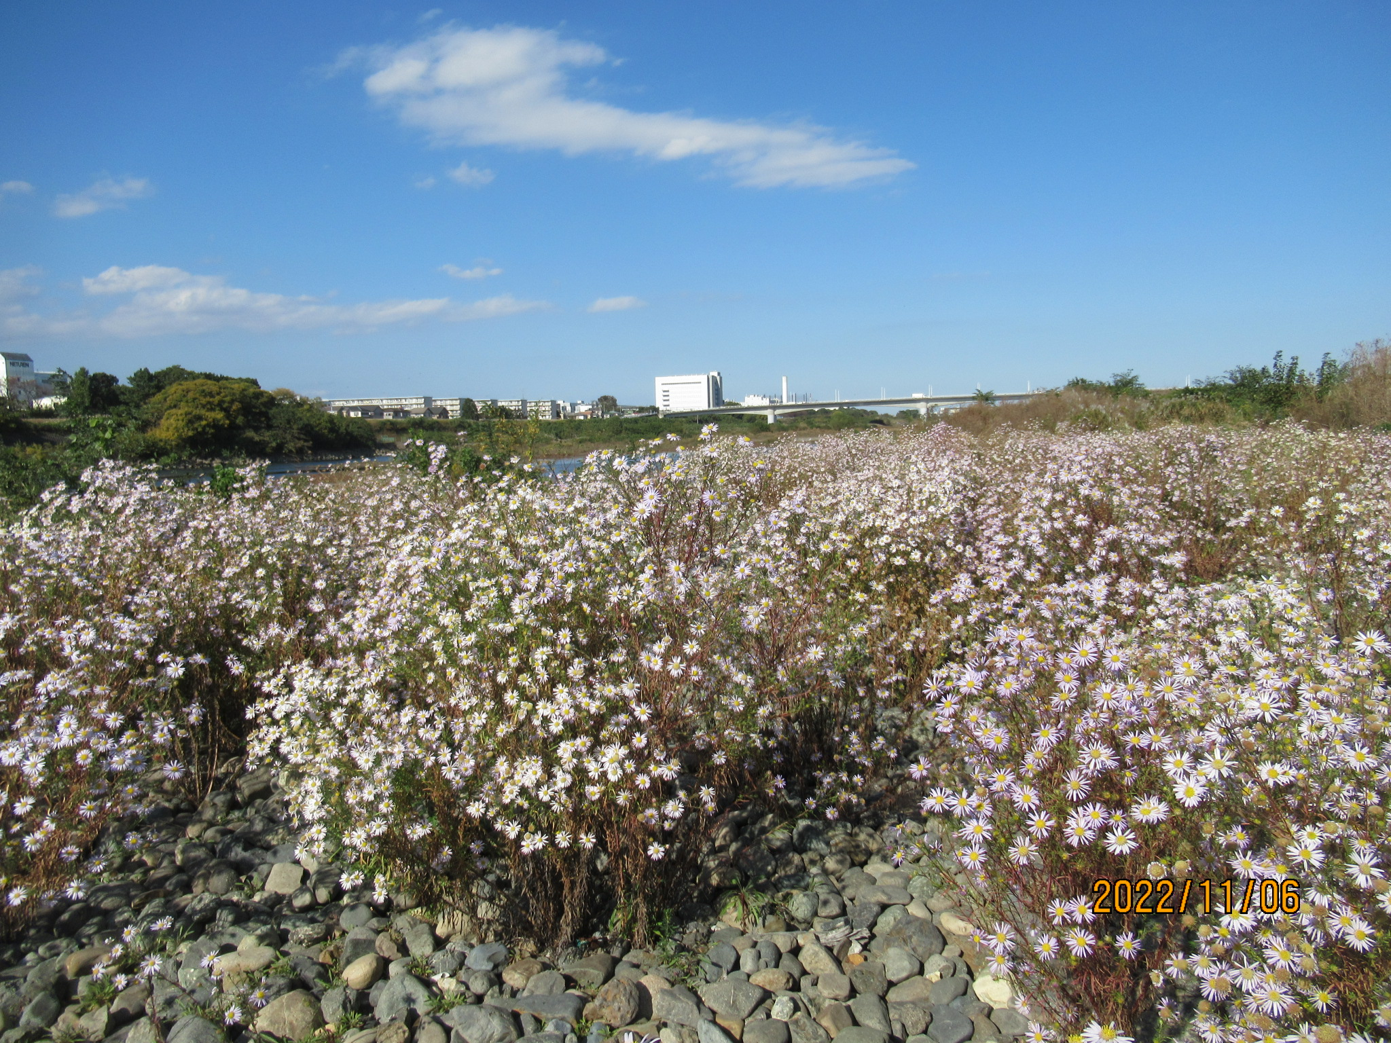
圃場管理維持活動
雨の多かった９月以外はほぼ毎日曜日に、会員が集合して圃場作業を行う事ができた。51回延252人。
鬼怒川のうじいえ自然に親しむ会との相互交流10/2鬼怒川を訪問、11/6神川橋下に来訪

Slide 4
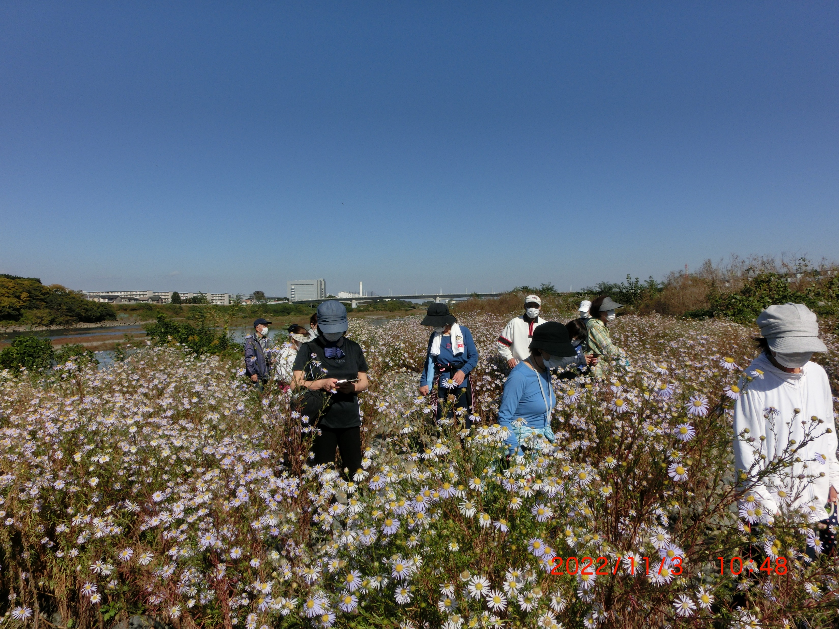
御花見 11月3日、5日、6日

Slide 5
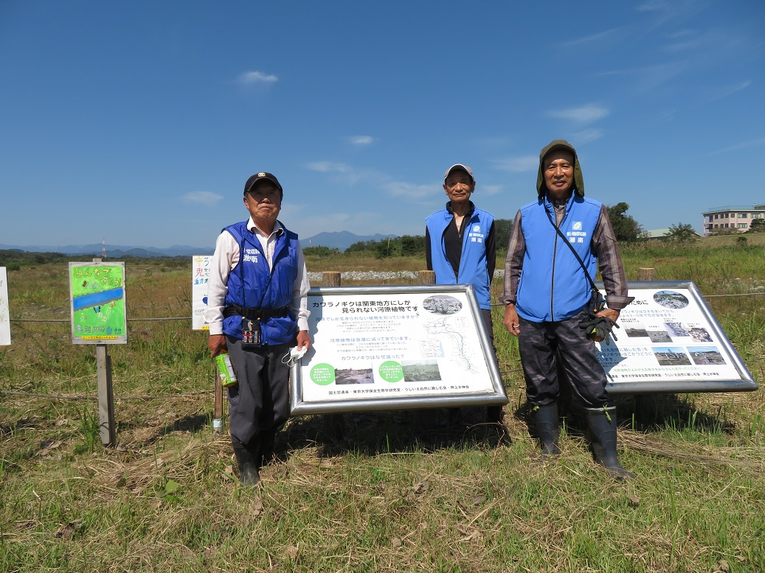
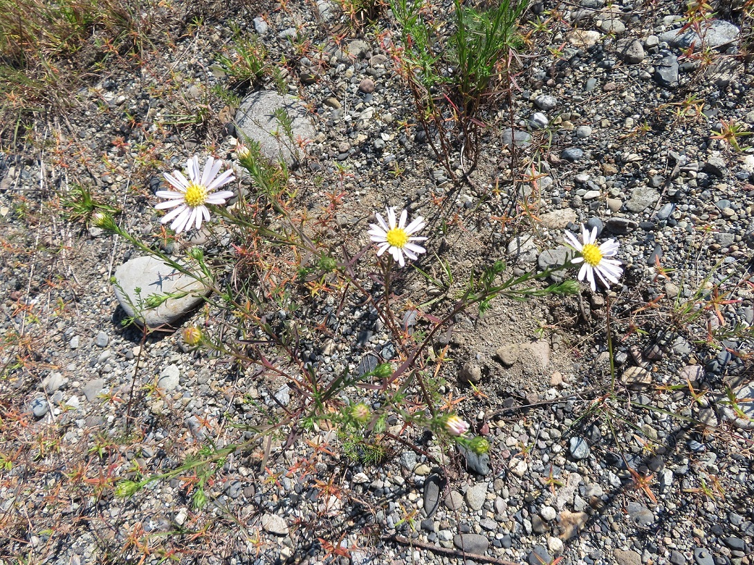
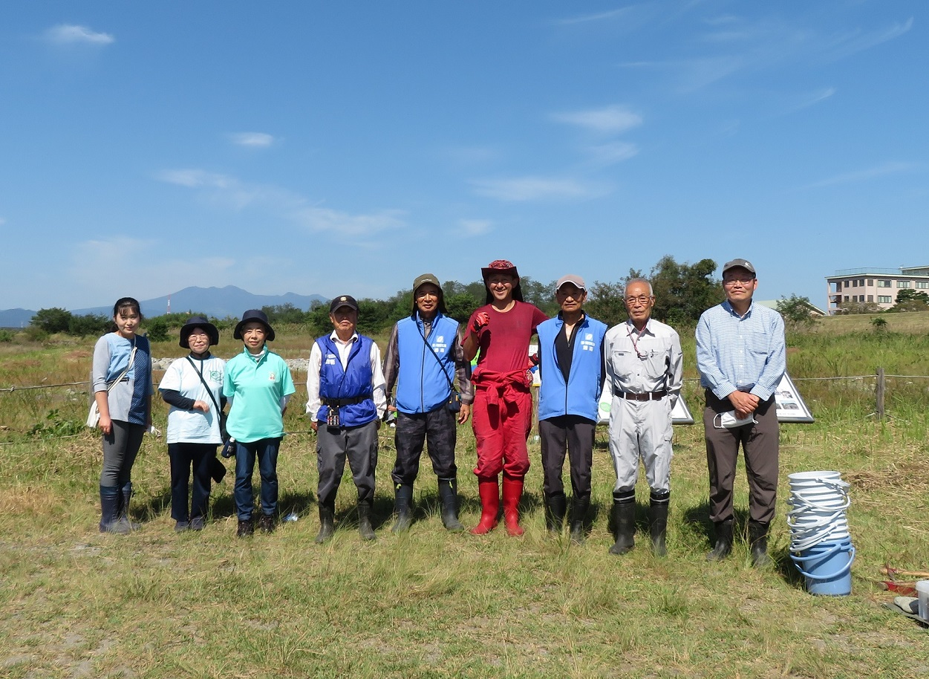
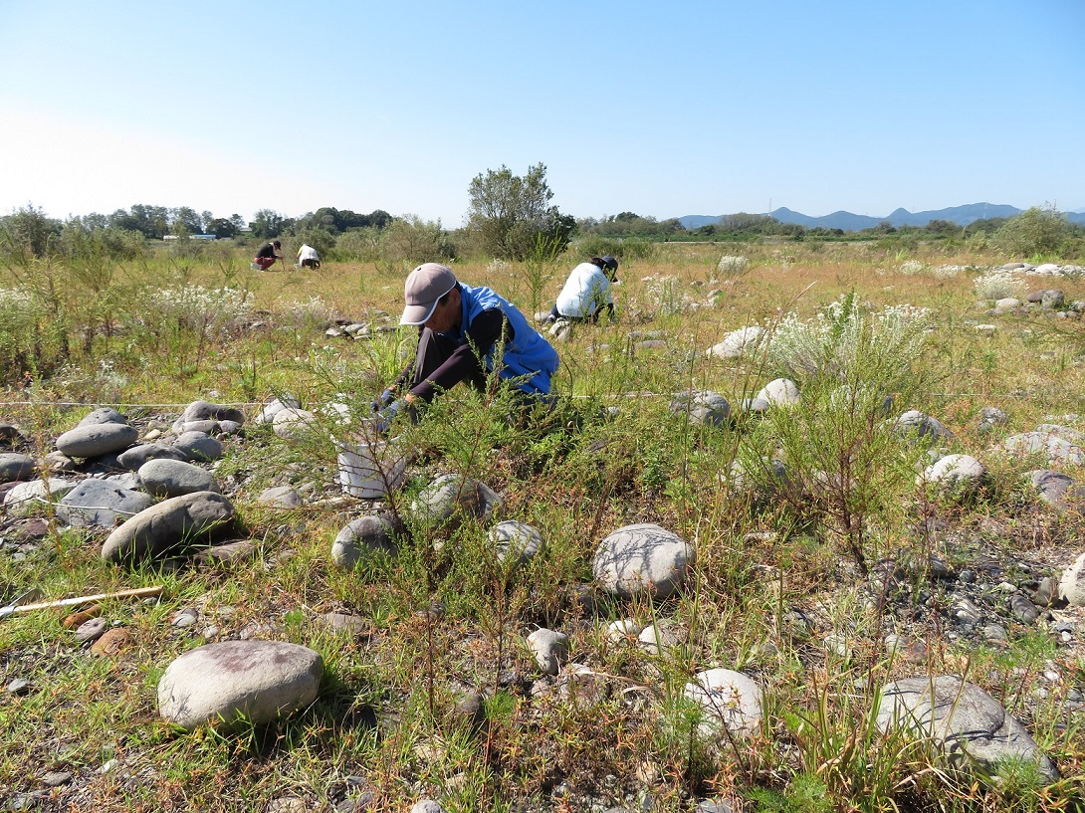

Slide 6
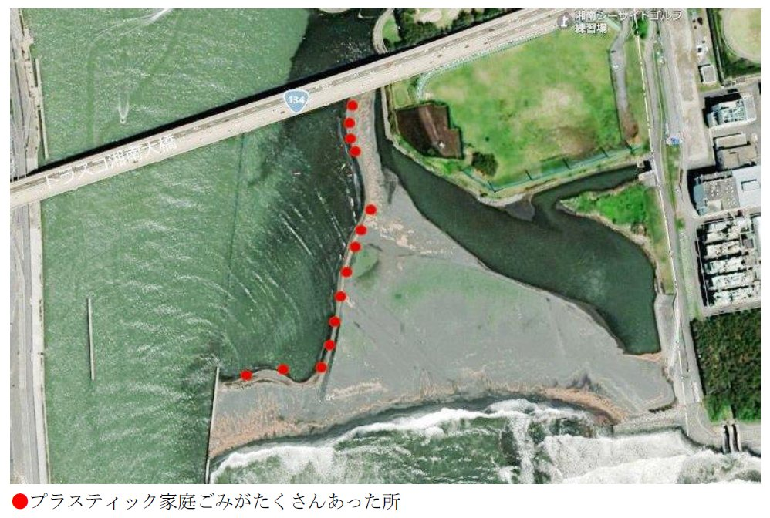
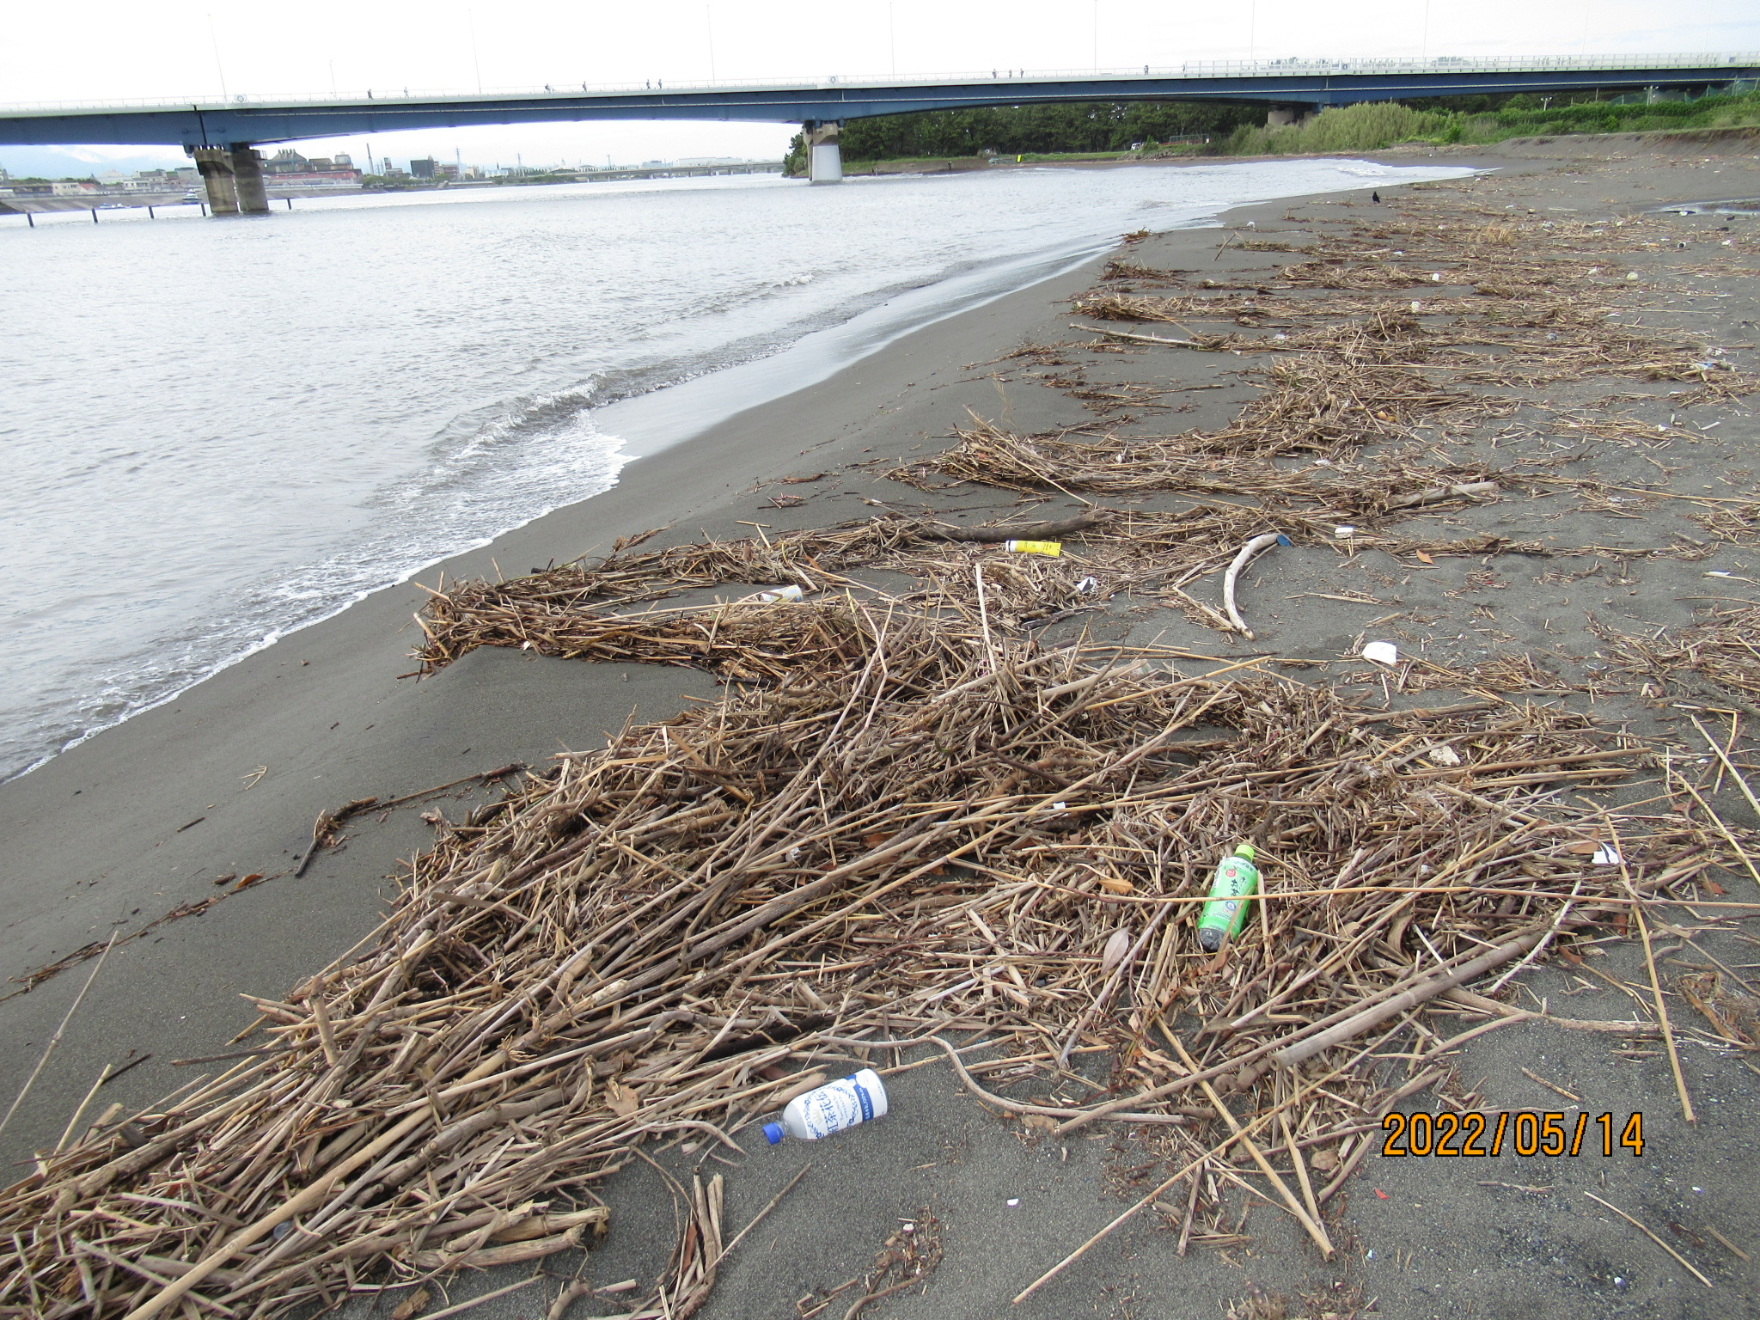
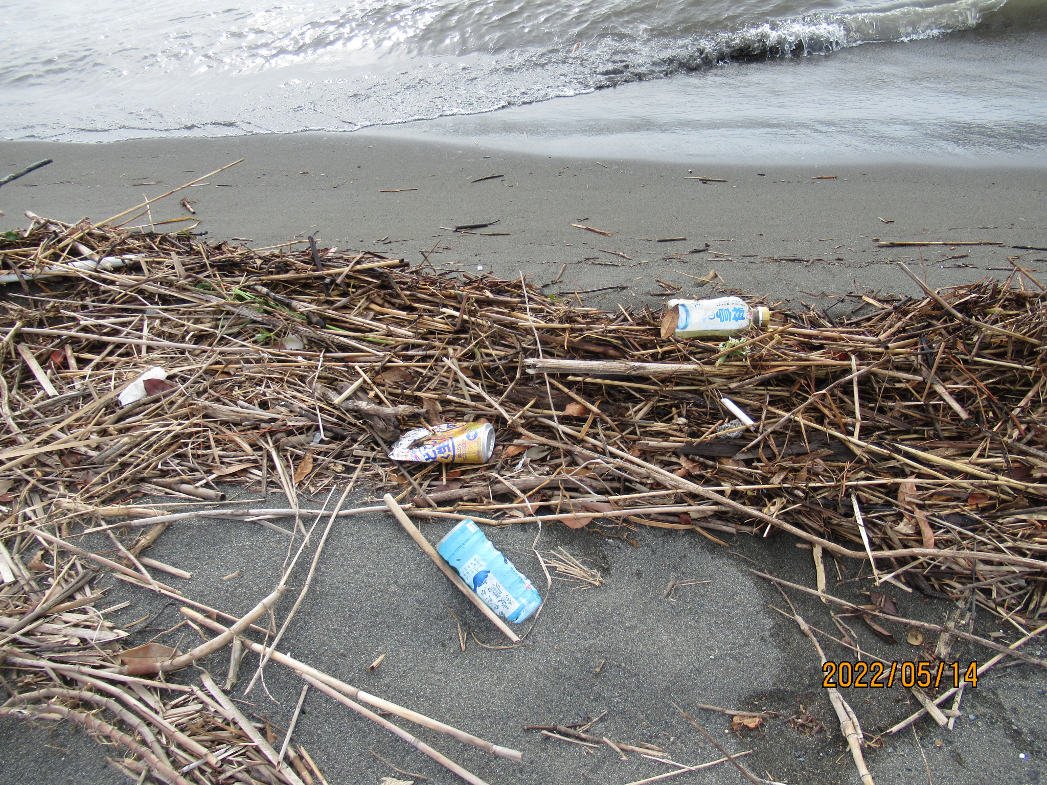
相模川クリーンキャンペーン

Slide 7
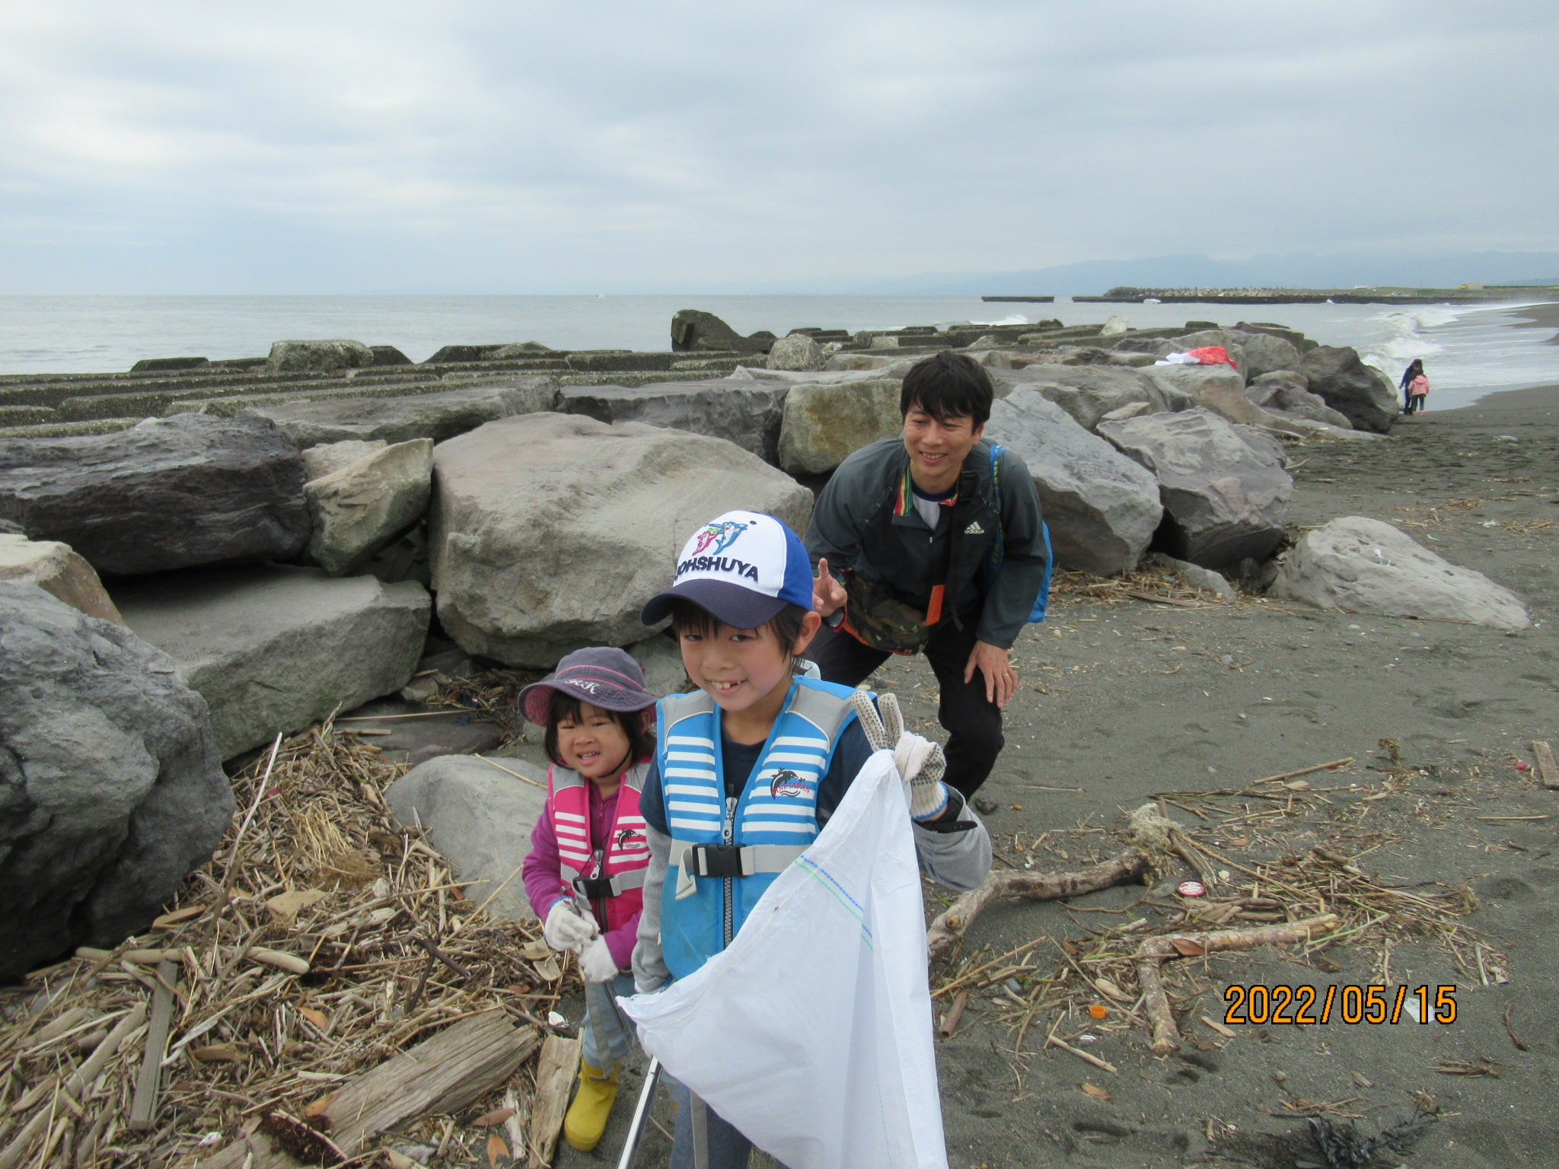
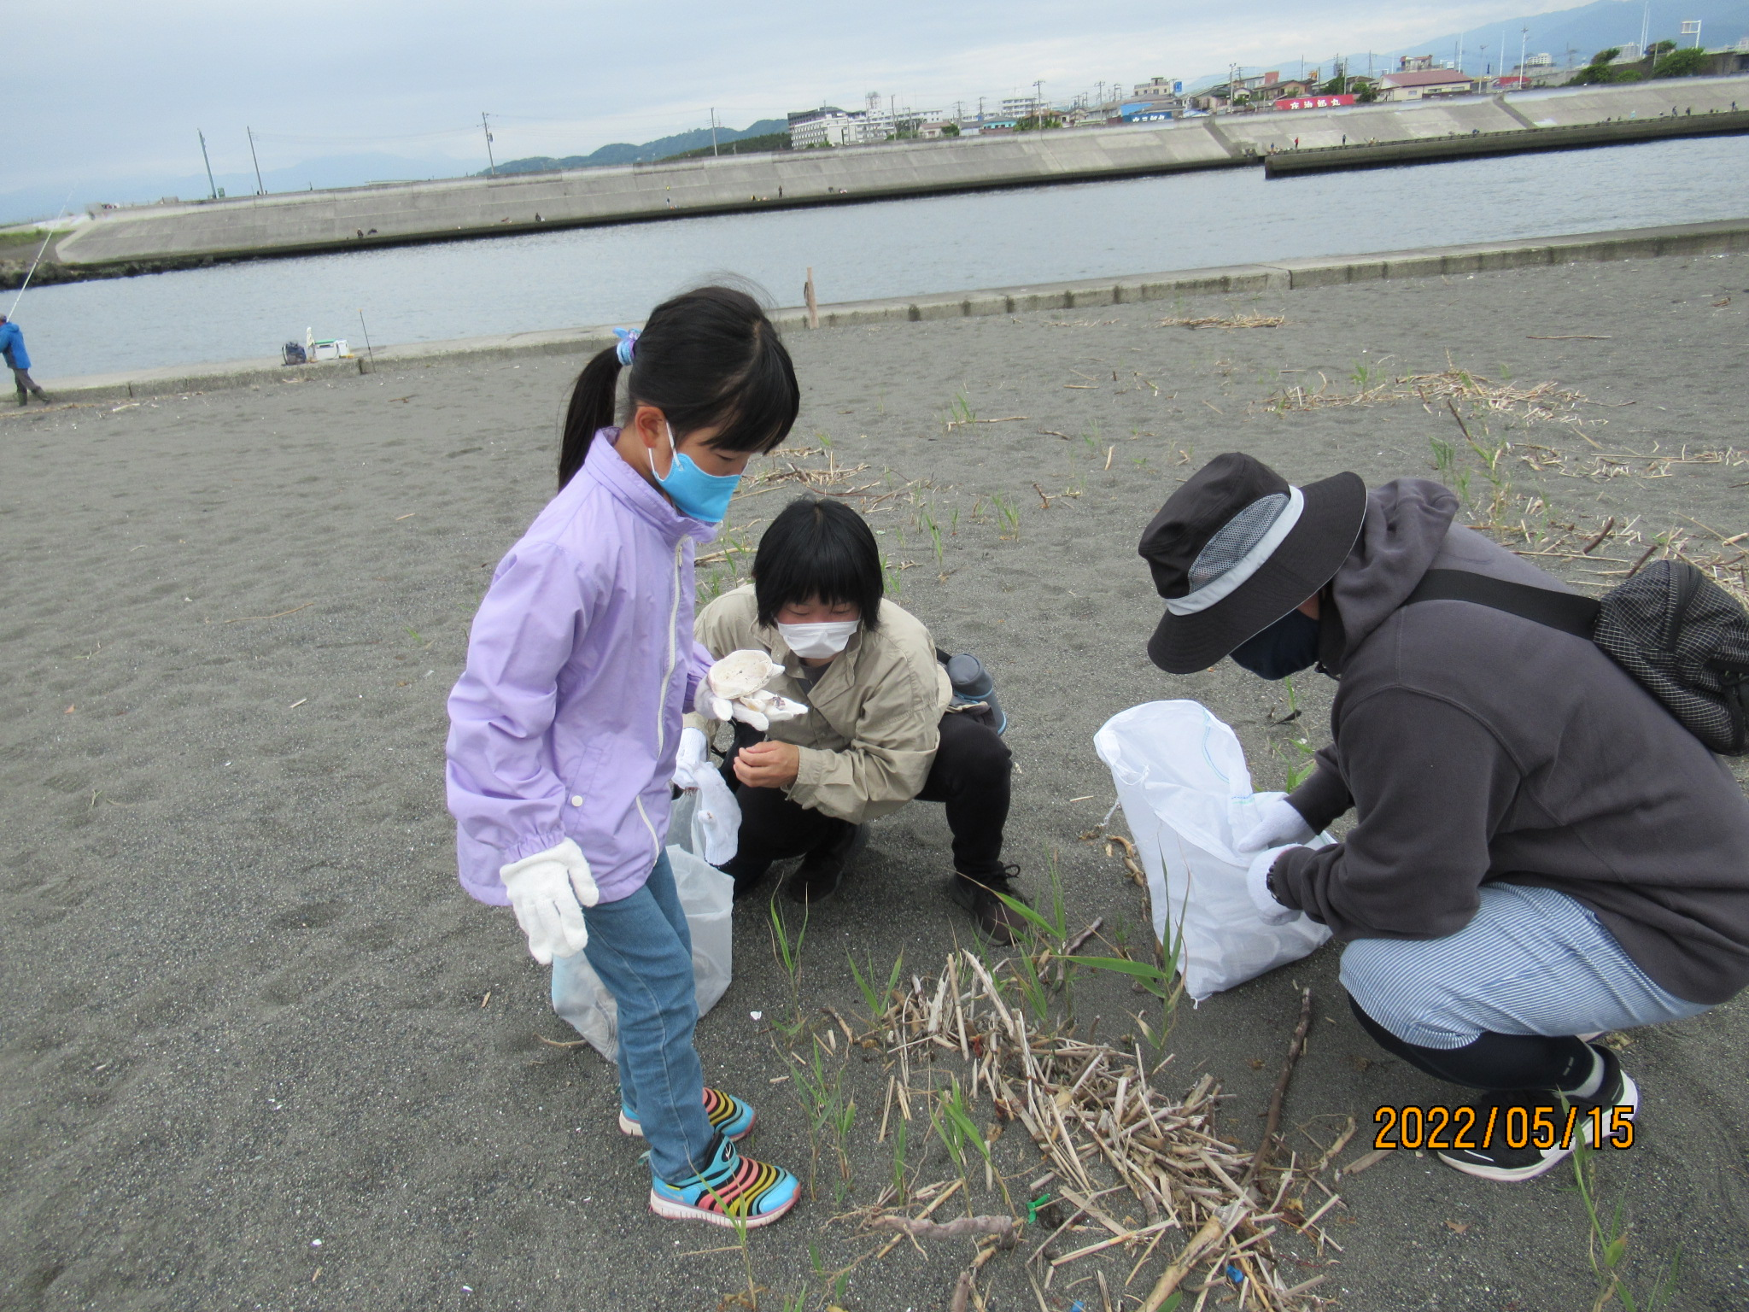
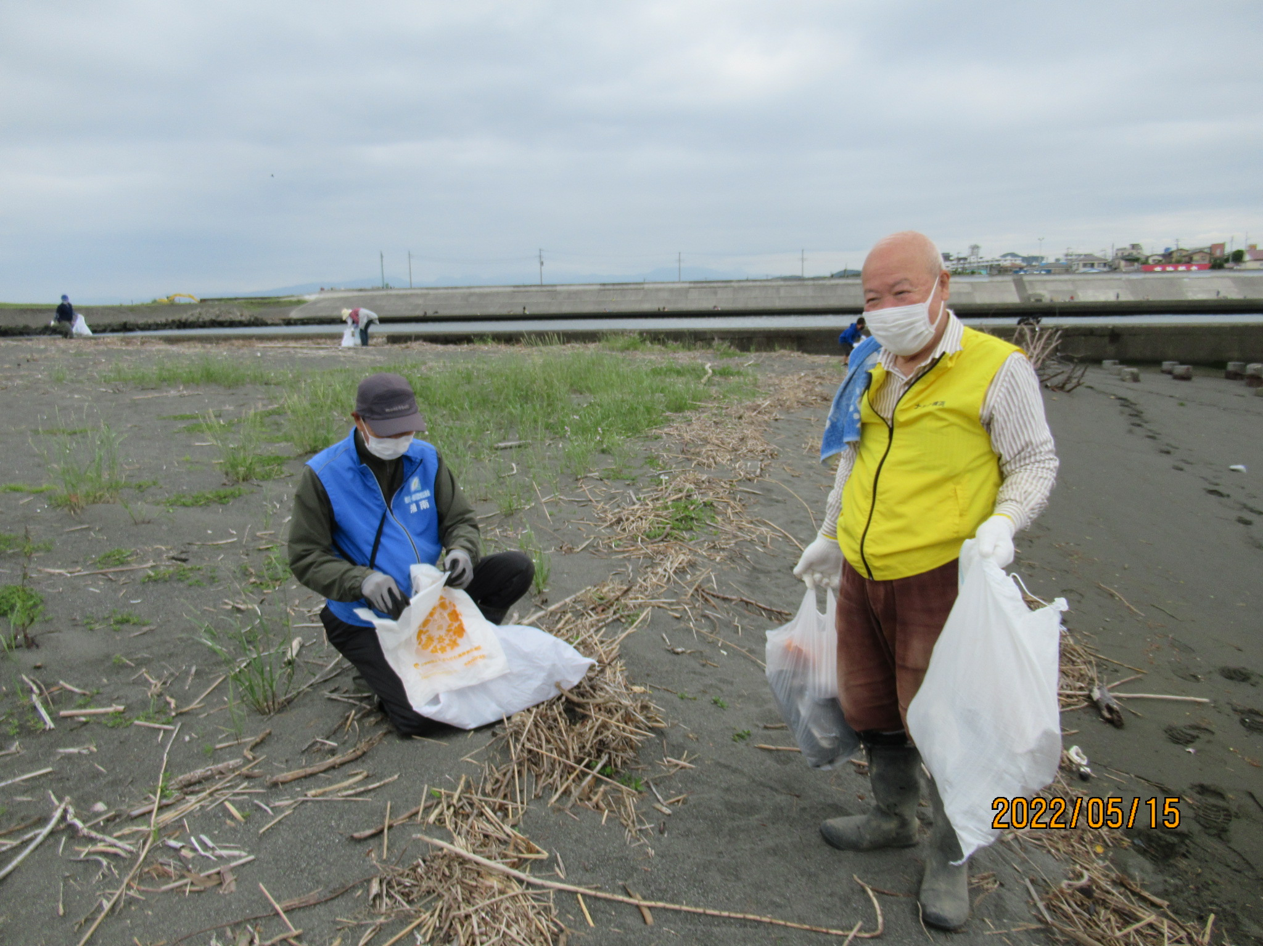
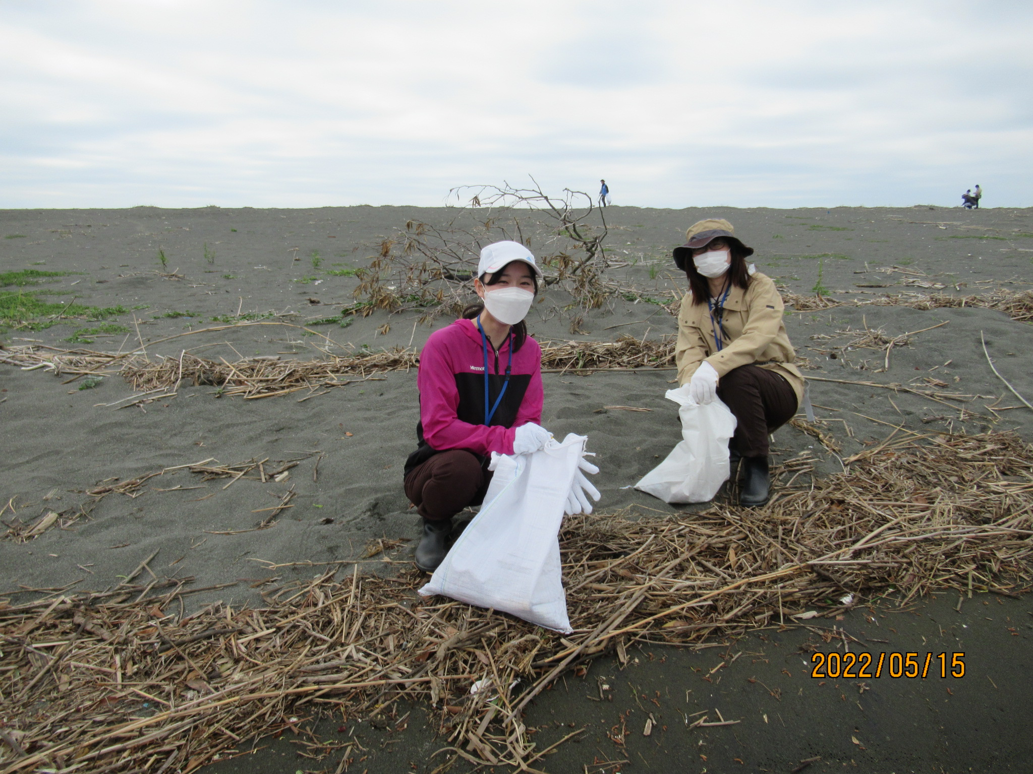

Slide 8
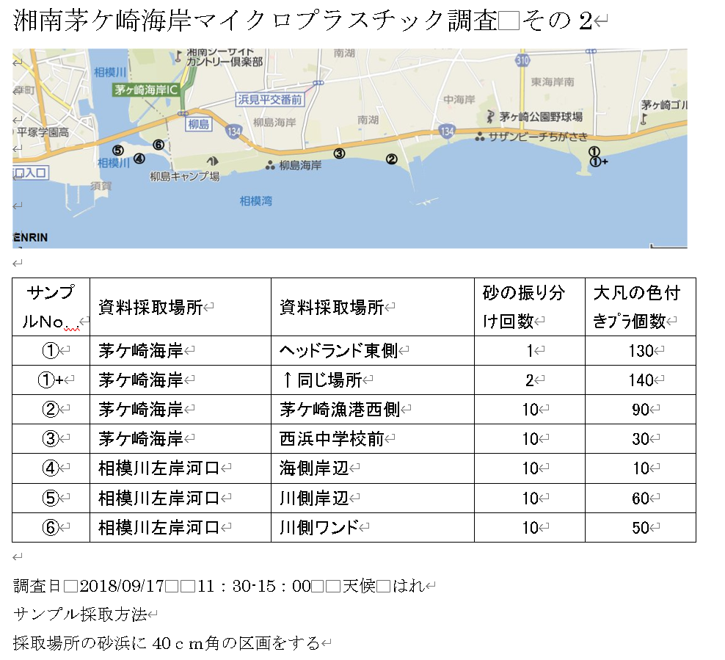

Slide 9
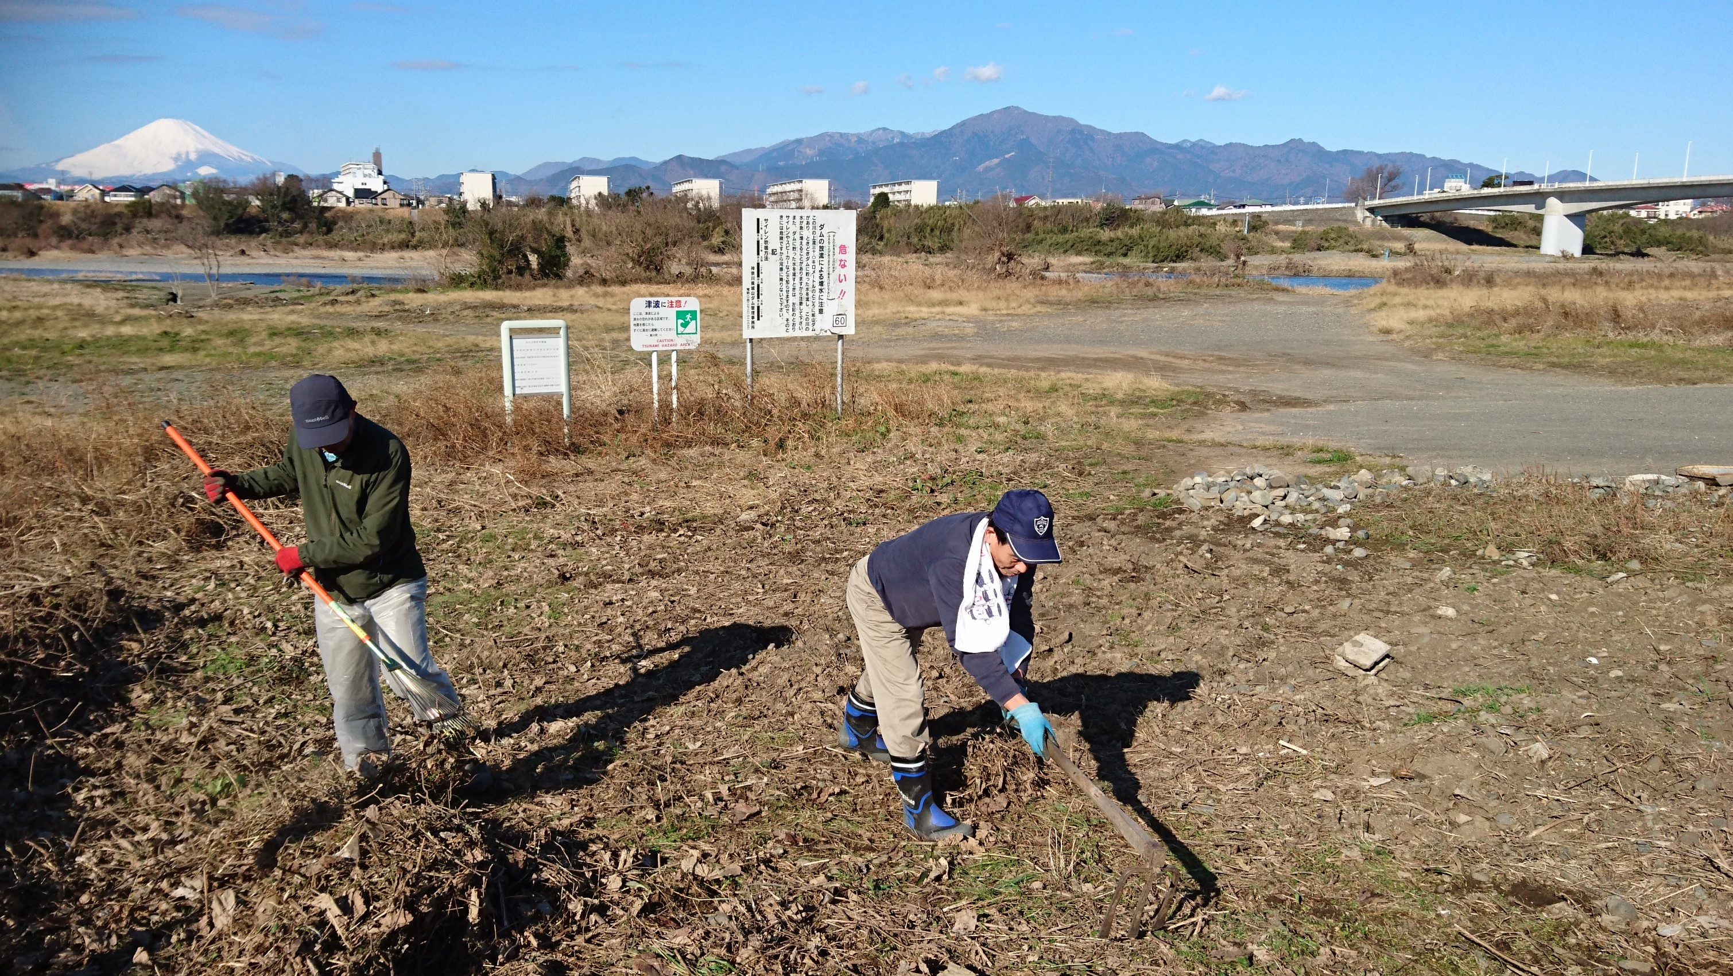
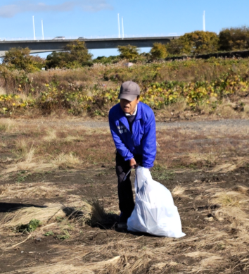
圃場管理維持活動に合わせ清掃活動
Notes:
神奈川県厚木土木事務所の前田です。
相模川の樹林化対策について説明させていただきます。

Slide 11
前年と比較し、ＣＯＤ値は良化：21地点
悪化：5地点、変化無し：25地点であった。
良化の地点が大幅に増えている。
特に金目川水系の良化は著しい

Slide 12
相模川上流部を知らない新規入会者も多く、改めて山梨県の桂川についてフィールドワーク研修を行った。

Slide 13
「ガールスカウト都留緑の少女隊」20名＋指導者が湘南海岸でマイクロプラスチックの現地学習会を行った。

Slide 14
寒川相模川美化ｷｬﾝﾍﾟｰﾝに参加

Slide 15
「ミミズと仲よくしよう」で屋外イベントに参加

Slide 16
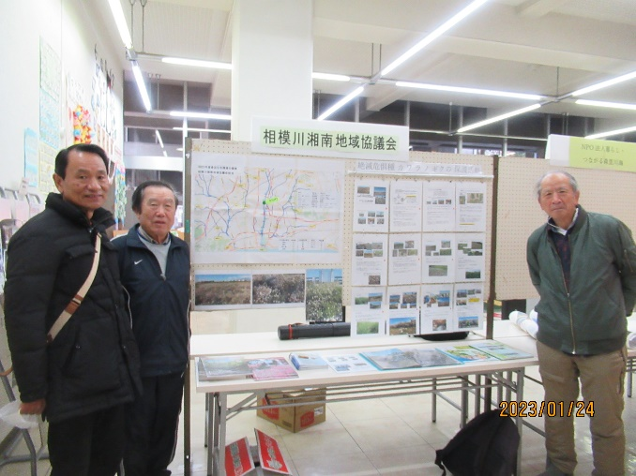
環境関連イベントに参加
平塚市

Slide 17
「さがみ自然フォーラム」2/9-13に参加 厚木市
かながわｸﾘｰﾝアクティブオンラインフォーラム」1/31で発表

Slide 18
圃場管理維持活動

Slide 19
圃場管理維持活動

